Slide 1
SIA”mītavas elektra”
Elektroniskā žurnāla izveide
410. Grupas izglītojamā,
Dāvja pūpola,
Kvalifikācijas darba aizstāvēšana.

Slide 2
Elektroniskā žurnāla uzdevums
Elektroniskais žurnāls nepieciešams, lai nodrošinātu Mītavas Elektras darbiniekiem un klientiem......

Slide 3
Klienta izvirzītās prasības
Aplikācijai (mājaslapai ) jābūt viegli pieejamai,
Jāspēj lietot skatīšanās un rediģēšanas režīmā,
Rediģēšanai var piekļūt tikai autorizējušās personas.

Slide 4
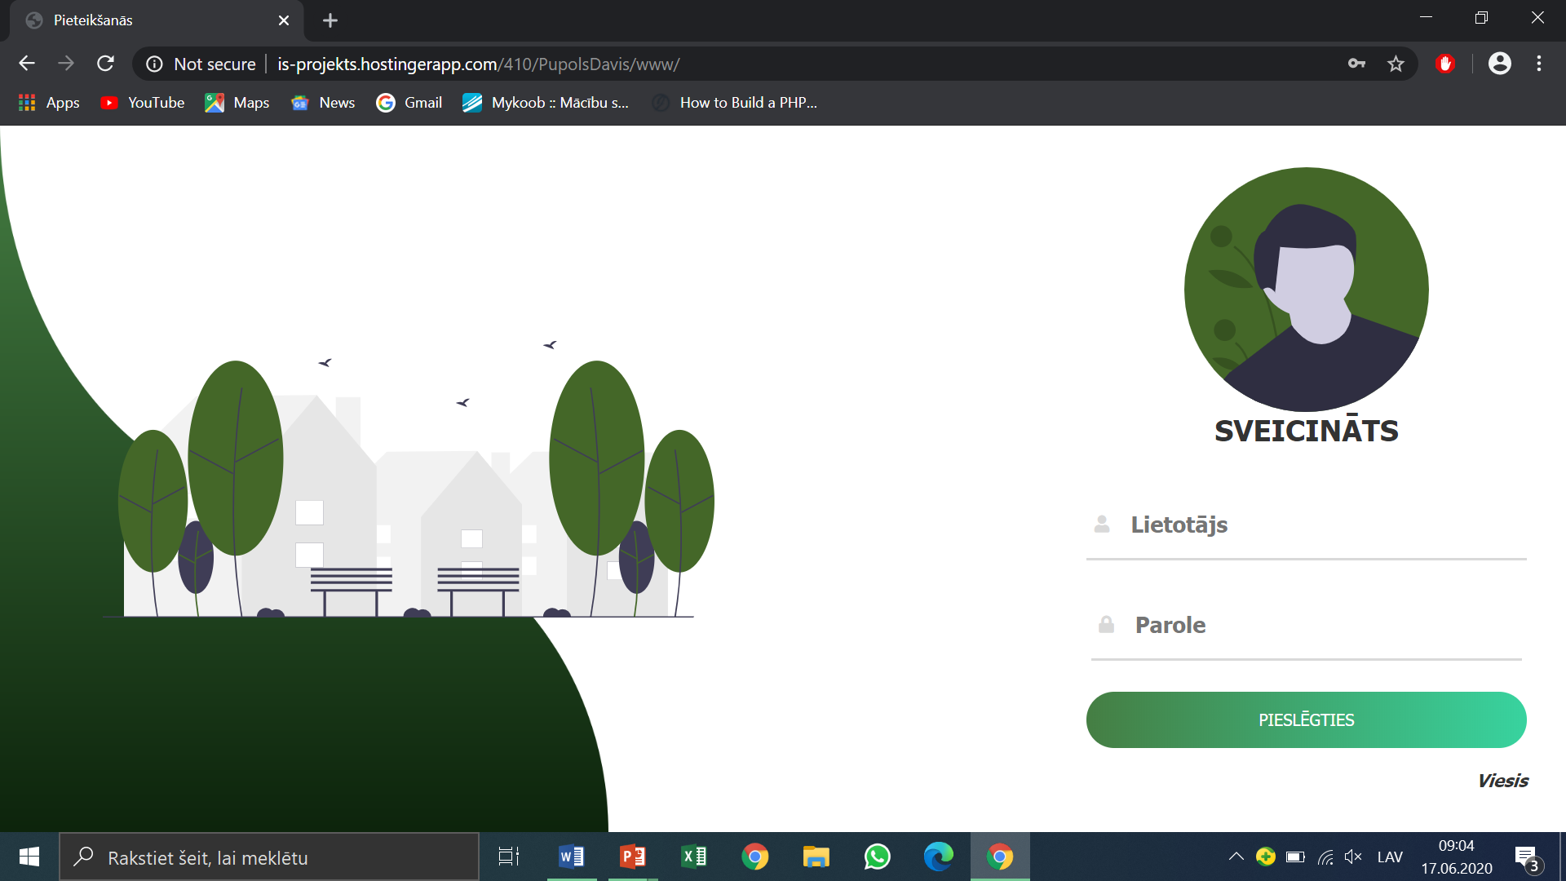
Autorizēšanās lapa

Slide 5
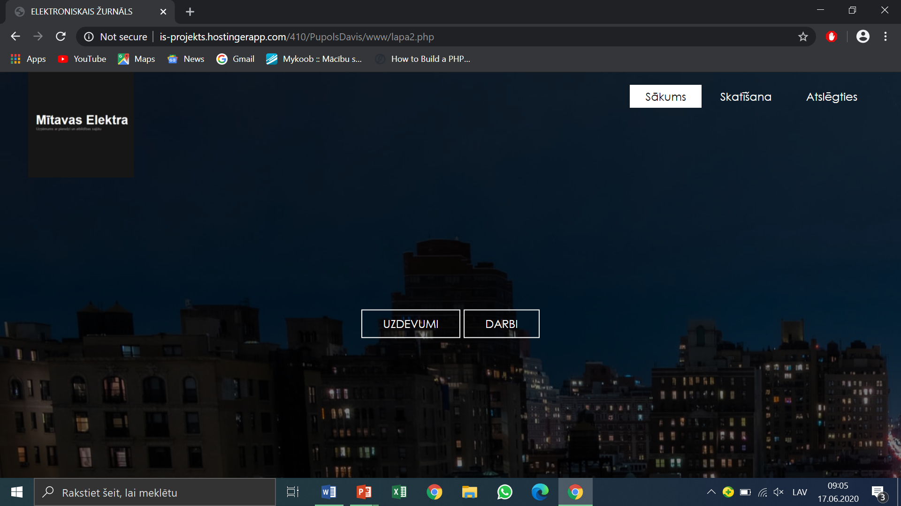
sākumlapa

Slide 6
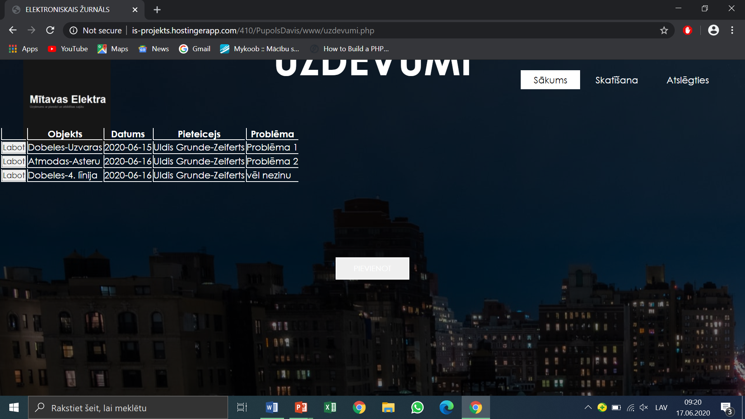
Uzdevumu lapa

Slide 7
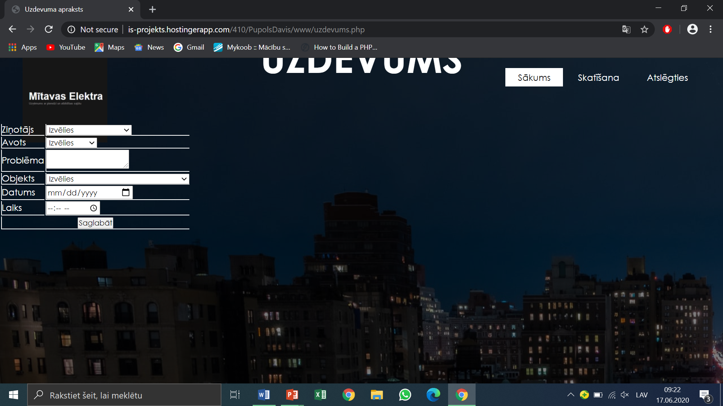
Uzdevumu pievienošanas lapa

Slide 8
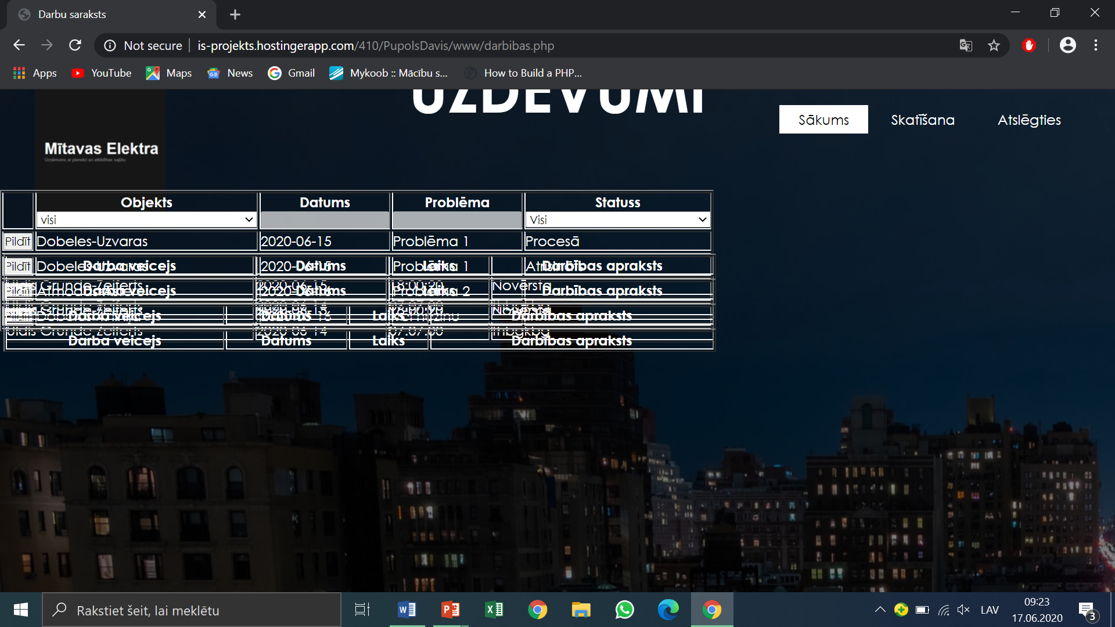
Uzdoto darbu lapa

Slide 9
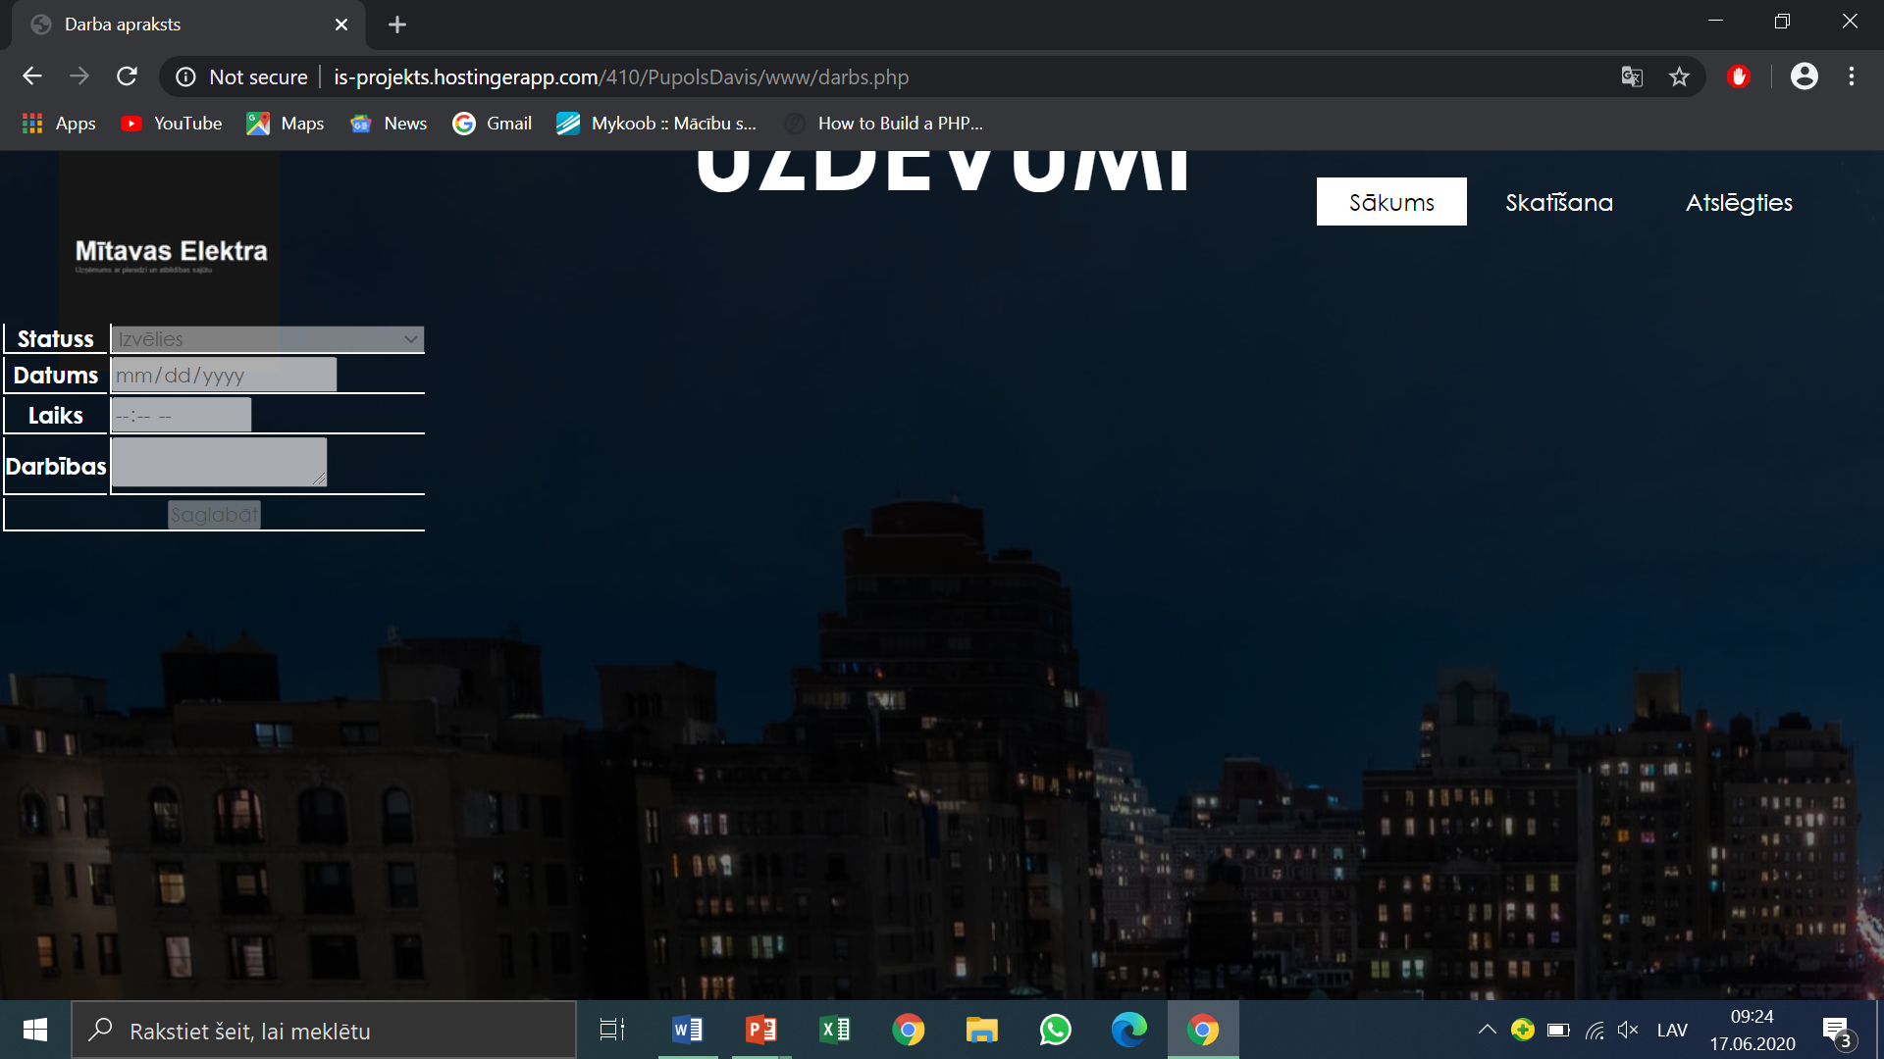
Uzdevumu pildīšanas lapa

Slide 10
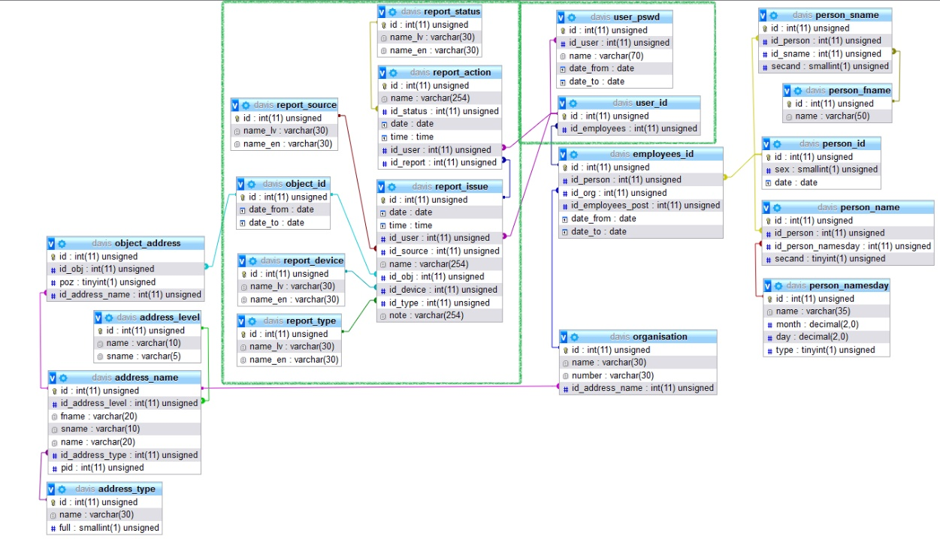
datubāzes struktūra

Slide 11
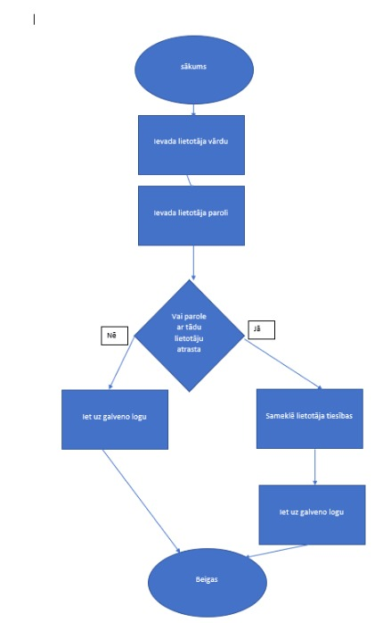
Testēšana un optimizēšana
http://is-projekts.hostingerapp.com/410/PupolsDavis/www/index.html

Slide 12
secinājumi
Veicot pasūtītā projekta izpildi padziļinātāk apguvu pasūtījuma apstrādes principus,
Darbs ar klientiem – ir kur attīstīties,
Projekta dokumentācijas izveide - laikietilpīgs process,
Datu bāzu struktūrām.
PHP programmēšanas valodu.
Html skriptēšanas valodu.
Javascript programmēšanas valodu.
CSS programmēšanas valodu.
SQL programmēšanas valodu.

Slide 13

Jautājumi?

Slide 14

Paldies par uzmanību

